Slide 1
SENTRY SWM-2
2.1.0 stable → 2.3.0 beta
Embedded QA Engineer · Курсовий проєкт
Notes:
https://github.com/rpozniak/sentry-swm2-qa/blob/main/REPORT.md
https://github.com/rpozniak/sentry-swm2-qa/blob/main/reference/COURSEWORK.pdf

Slide 2
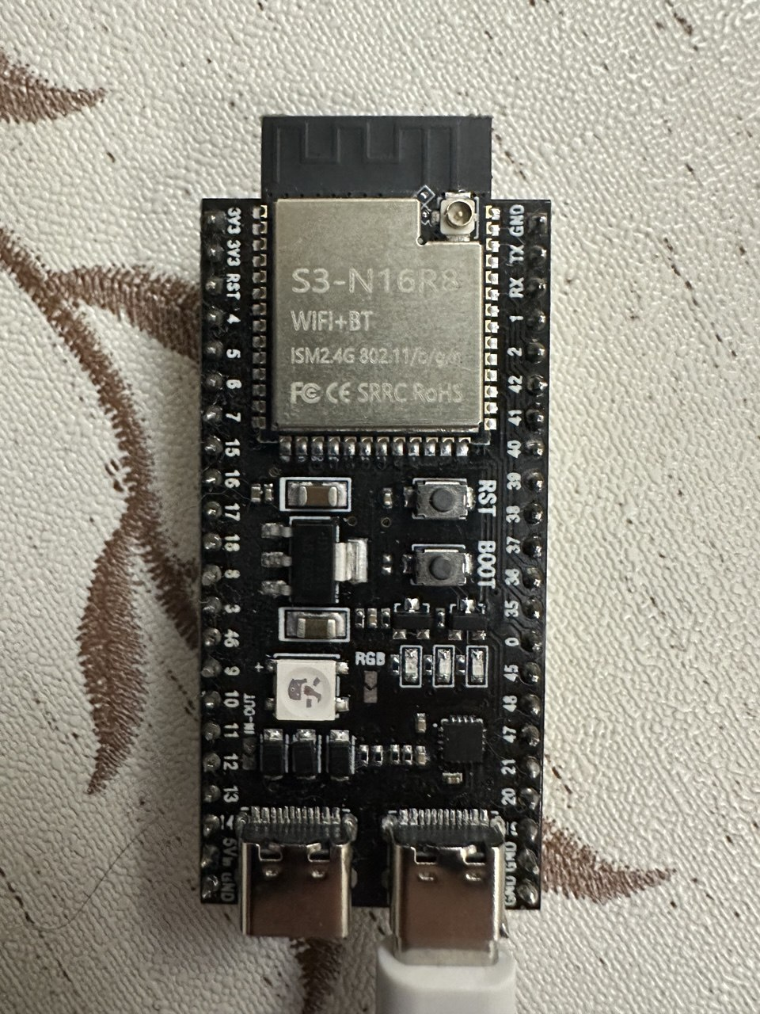
Об’єкт тестування
ESP32-S3 N16R8
Прошивка SENTRY SWM-2
Навчальна модель гідроакустичної вахти:
сонар, реле, RGB-лампа, телеметрія
та сповіщення.
2.1.0 stable та 2.3.0 beta
Очікувана поведінка — PRD.md
Керування через UART 115200 8N1
02
Notes:
https://github.com/rpozniak/sentry-swm2-qa/blob/main/reference/PRD.md
Фото ESP32-S3 надане користувачем.

Slide 3
Функції під тестуванням
Фіча | Основні перевірки | Auto-кейси
Лампа | RGB, яскравість, таймер | 8
Реле | Стан, pulse, schedule, cycles, NVS | 7
Телеметрія | Поля, межі інтервалу, off, NVS | 5
Акаунт | Вхід, lockout, пароль, logout | 6
Alert center | E099 у stable; test, ack, clear у beta | 6
32 автоматизовані кейси
03
Notes:
https://github.com/rpozniak/sentry-swm2-qa/blob/main/docs/TEST_PLAN.md
https://github.com/rpozniak/sentry-swm2-qa/blob/main/docs/TEST_CASES.md
https://github.com/rpozniak/sentry-swm2-qa/blob/main/reference/COURSEWORK_SCOPE.png

Slide 4
Фреймворк і реальний UART-стенд
pytest → фікстури → UART-драйвер → ESP32-S3
Підключення
Mac, USB/UART 115200 8N1
Автопошук порта за VID 1A86 або --port
Фікстури
dut: одна сесія UART, версія й авторизація
device: передумови, лог і очищення кожного кейсу
Докази
Окремі TX/RX-логи з часовими мітками
Паролі приховуються; JSON, Markdown і JUnit-звіти
04
Notes:
https://github.com/rpozniak/sentry-swm2-qa/blob/main/tests/README.md
https://github.com/rpozniak/sentry-swm2-qa/blob/main/conftest.py
https://github.com/rpozniak/sentry-swm2-qa/blob/main/framework/device_driver.py

Slide 5
Тест-дизайн
Перевірка | Допустимі значення | За межами
relay pulse, мс | 100, 1000, 10000 | −1, 0, 99, 10001
health interval, с | 10, 300 | 9, 301
Довжина пароля | 6, 32 | 5, 33
Переходи станів: on / off / toggle, lockout та clear alerts
Збереження після reboot: cycles, інтервал health, пароль
Кожен параметр має власний результат і повний UART-лог.
05
Notes:
https://github.com/rpozniak/sentry-swm2-qa/blob/main/docs/TEST_CASES.md
https://github.com/rpozniak/sentry-swm2-qa/blob/main/docs/TRACEABILITY.md

Slide 6
Результати двох версій
Версія | Pass | Fail | N/A | Blocked
2.1.0 stable | 57 | 6 | 7 | 0
2.3.0 beta | 63 | 3 | 4 | 0
70 автоматизованих варіантів на версію
N/A — сценарії, які не застосовуються до цієї версії.
Повторні відтворення не збільшують підсумок основних прогонів.
06
Notes:
https://github.com/rpozniak/sentry-swm2-qa/blob/main/REPORT.md
https://github.com/rpozniak/sentry-swm2-qa/blob/main/docs/EXECUTION_RESULTS.md

Slide 7
Шість знайдених дефектів
ID | Проблема | 2.1.0 | 2.3.0
LM-01 | lamp timer: ms у повідомленні замість s | Є | Не відтв.
RL-01 | pulse 99 виконується замість E603 | Є | Є
RL-02 | Одне перемикання додає 2 до cycles | Є | Не відтв.
HL-01 | Допустимий health interval 300 відхиляється | Є | Не відтв.
AU-01 | Новий пароль не зберігається після reboot | Є | Не відтв.
AL-01 | Наявний alert ID відхиляється з E851 | N/A | Є
Повні ID мають префікс BUG-. У beta лишаються RL-01 та AL-01.
07
Notes:
https://github.com/rpozniak/sentry-swm2-qa/blob/main/REPORT.md
https://github.com/rpozniak/sentry-swm2-qa/blob/main/bugs/BUG-LM-01.md
https://github.com/rpozniak/sentry-swm2-qa/blob/main/bugs/BUG-RL-01.md
https://github.com/rpozniak/sentry-swm2-qa/blob/main/bugs/BUG-RL-02.md
https://github.com/rpozniak/sentry-swm2-qa/blob/main/bugs/BUG-HL-01.md
https://github.com/rpozniak/sentry-swm2-qa/blob/main/bugs/BUG-AU-01.md
https://github.com/rpozniak/sentry-swm2-qa/blob/main/bugs/BUG-AL-01.md

Slide 8
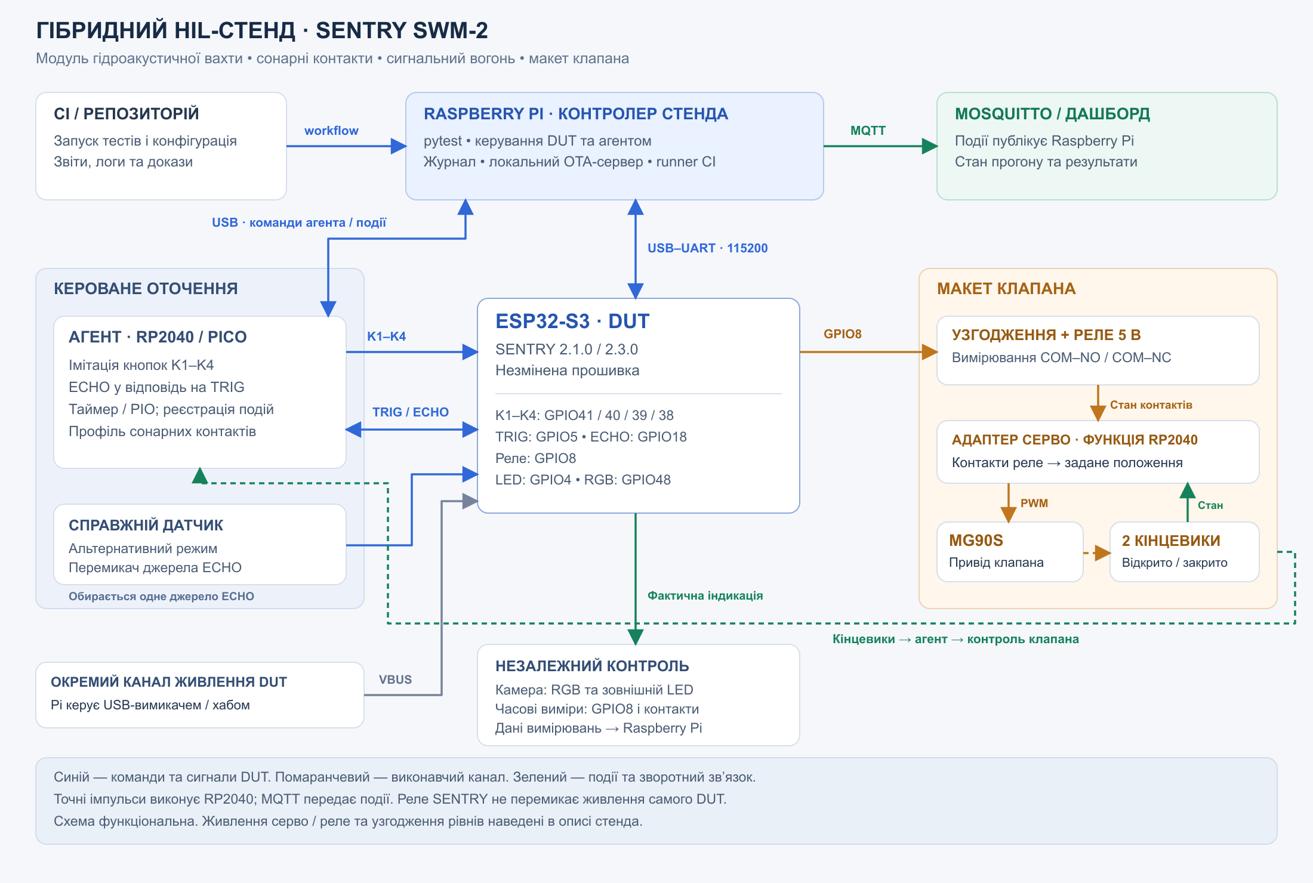
Теоретичний HIL-стенд
Raspberry Pi + pytest
RP2040: кнопки
та ECHO сонара
Реле → макет клапана
MG90S + кінцевики
CI зберігає докази;
Mosquitto передає події
08
Notes:
https://github.com/rpozniak/sentry-swm2-qa/blob/main/docs/HIL_STAND.md
https://github.com/rpozniak/sentry-swm2-qa/blob/main/reference/PRD.md
MG90S є допоміжним макетом приводу клапана. PWM формує агент RP2040; очікування для SENTRY визначені в PRD.

Slide 9
Висновок щодо 2.3.0
NO-GO
Недопустимий pulse 99 виконується
Підтвердження наявного alert за ID не працює
Чотири дефекти 2.1.0 у beta не відтворились
Рекомендація: виправити pulse та ack за ID,
після цього повторити відповідні перевірки й регресію.
github.com/rpozniak/sentry-swm2-qa
09
Notes:
https://github.com/rpozniak/sentry-swm2-qa/blob/main/REPORT.md
https://github.com/rpozniak/sentry-swm2-qa/blob/main/docs/TRACEABILITY.md

